Slide 1
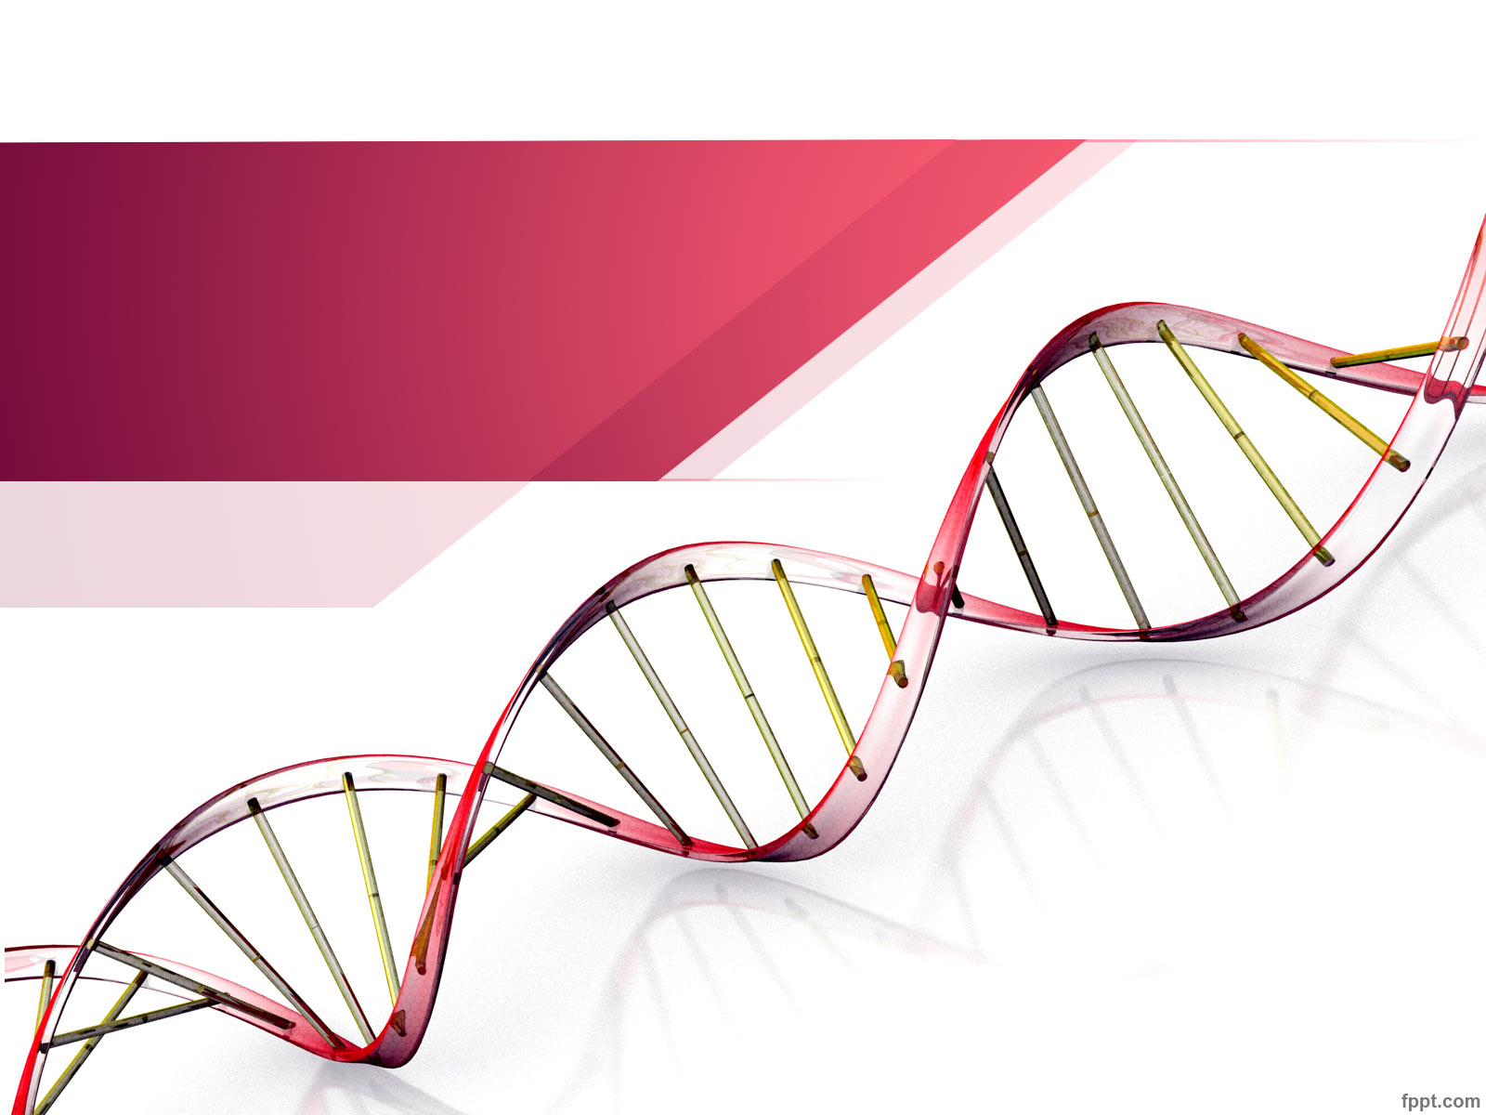
Мутації

Slide 2
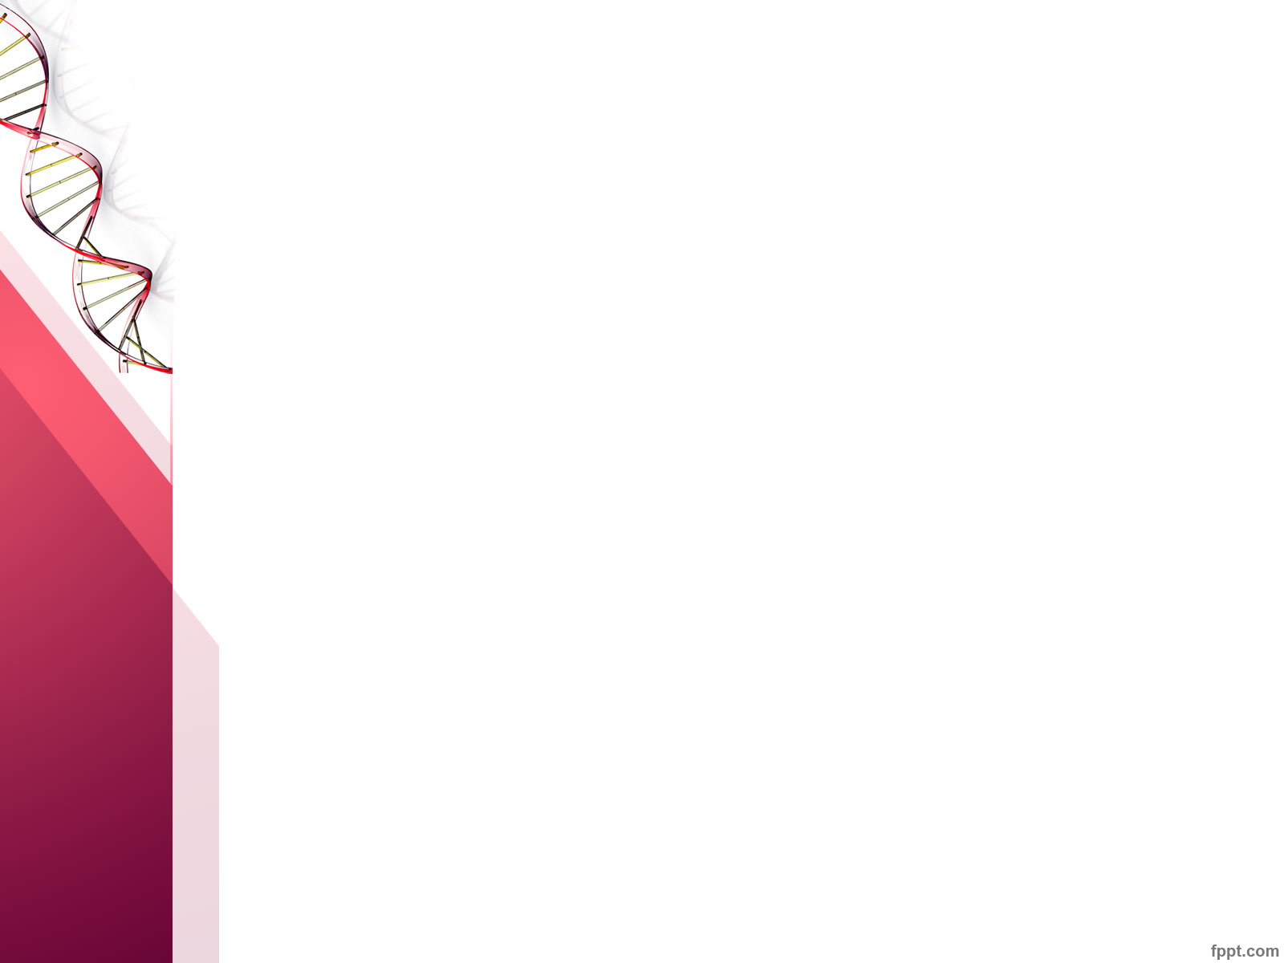
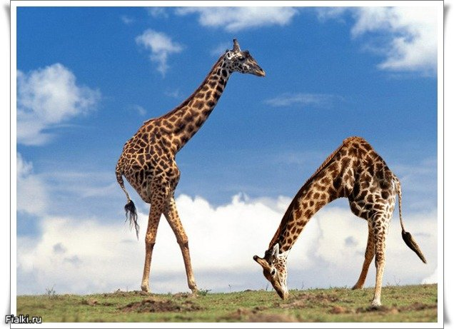
Що називають мутаціями?
Мутаціїї - природні, так і штучні стійкі зміни носіїв спадкової інформації, які відповідають за збереження і передачу генетичної інформації нащадкам.

Slide 3
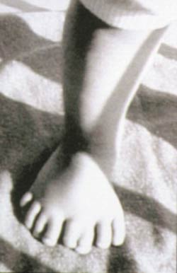
Види мутацій
Мутації можуть бути:
генеративні (відбуваються в статевих клітинах або спорах; передаються у спадок);
соматичні (виникають в клітинах, що не відносяться до статевої системи).

Slide 4
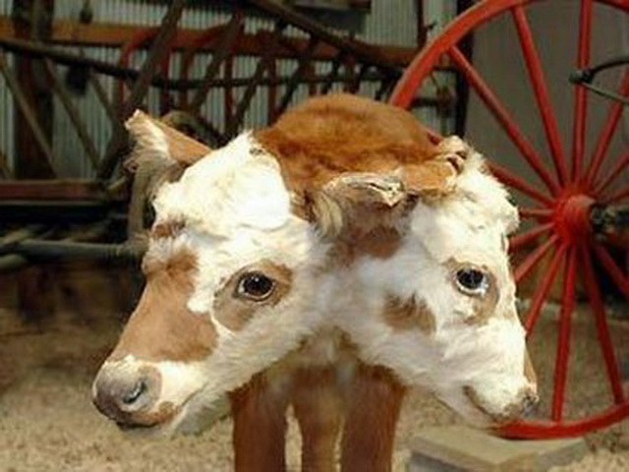
Розрізняють типи мутацій по виду зміни генетичного апарату:
Геномні;
Генні;
Хромосомні.

Slide 5
Геномні мутації
Головна відмінна риса геномних мутацій пов'язана з порушеннямчисла хромосом в каріотипі.
Типи геномних мутацій:
Поліплоїдні (ведуть до зміни хромосом в каріотипі, яке кратне гаплоїдному набору хромосом);
Анеуплоїдні (приводять до зміни числа хромосом вкаріотипі, некратне гаплоїдному набору).

Slide 6
Генні мутації
При генних мутаціях відбувається зміна хімічної структури окремо взятих генів.
Це стосується, як правило, одного або кількох нуклеотидів, при цьому один нуклеотид може перетворитися в інший, може випасти, продублюватися, а група нуклеотидів може розгорнутися на 180 градусів.

Slide 7
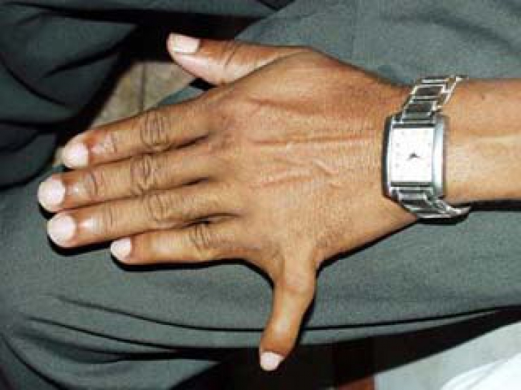
Хромосомні мутації
Хромосомні мутації приводять до зміни числа, розмірів і організації хромосом, тому їх іноді називають хромосомними перебудовами. Хромосомні перебудови діляться на внутрішньо- і міжхромосомні.

Slide 8
Хромосомні мутації
До внутрішньохромосомних мутацій відносяться:
Дублікації - одна з ділянок хромосоми представлена більше одного разу;
Делеція - втрачається внутрішній ділянка хромосоми;
Інверсія - повороти ділянки хромосоми на 180 градусів.

Slide 9
Хромосомні мутації
Міжхромосомні перебудови (їх ще називають транслокації) поділяються на:
Реципрокні - обмін ділянками негомологічних хромосом;
Нереципрокні - зміна положення ділянки хромосоми;
Дицентричні - злиття фрагментів негомологічних хромосом;
Центричні - злиття центромер негомологічних хромосом.

Slide 10
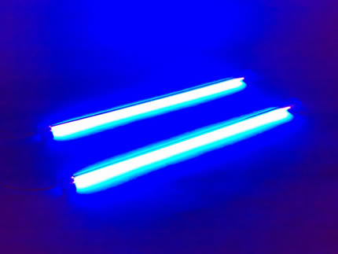
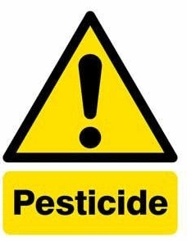
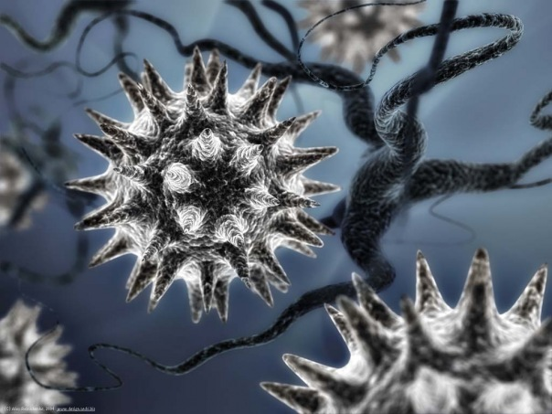
Фактори, що спричиняють мутації
За походженням мутагенні фактори бувають фізичними (ультрафіолетові промені, підвищена температура тощо), хімічними (пестициди, деякі харчові добавки, лікарські препарати, т. п.) та біологічними (віруси).

Slide 11
Наслідки мутацій
Мутації є основним джерелом спадкової мінливості - одного з факторів еволюції організмів. Завдяки мутаціям з'являються нові алелі (їх називають мутантними). Більшість мутацій шкідлива для живих істот, оскільки вони знижують їхню пристосованість до умов існування. Проте нейтральні мутації за певних змін середовища існування можуть виявитися корисними для організмів.

